Slide 1
Концепция оценки качества основного общего образования: предметные, метапредметные, личностные результаты Воронцов А.Б., эксперт ИПОП «Эврика»

Slide 2
1 часть
содержание образования и образовательные результаты

Slide 3
1.Содержание образования как основа для появления новых образовательных результатов
ТЕЗИС :
Без существенных изменений в содержании образования невозможно получить современных образовательных результатов как требование ФГОС
Вопрос:
Назовите хотя бы несколько (до пяти) проявлений изменений в содержании начального начального общего образования, которые появились с введение ФГОС НОО.

Slide 4
Периодизация культурного развития по Д. Б. Эльконину
7 лет 10 лет 15 лет
освоение знаковых средств
освоение смыслов

Slide 5
Теория культурного развития Л. С. Выготского и ее главная составляющая – периодизация развития, предложенная Д.Б. Элькониным
«Культурное развитие» представляется через соотношение двух жизнедеятельностных линий, которые по очереди доминируют по ходу взросления ребенка.
Одна из линий (операционно-техническая) отображает динамику рефлексивного освоения средств/способов действия,
а другая (смыслообразующая) − освоение аффективно-смысловой стороны накопленных возможностей, которая опробуется в инициативном продуктивном действии

Slide 6
Развитие теории периодизации Д.Б.Эльконина (по В.И. Слободчикову)
Противоположный вектор мотивации детей в образовании
В начальной школе (период становления со=бытийности) ребенок нацелен на освоение и принятие, нового слоя культурных содержаний (средств действия и форм отношений с другими)
В основной школе (период реализации само=бытности) он нацелен на поиск себя и своего места в новой со=бытийности.
Таким образом можно зафиксировать, что на первом этапе (начальная школа) педагогический смысл взаимодействия учителя и учащегося состоит в преодолении индивидуальности ребенка с тем, чтобы вписать ее в рамки культурных форм действия, а на следующем этапе – в преодолении их формальной всеобщности в пользу вариативности, открывающей возможности культурной индивидуализации ребенка, т.е. обретения им себя в очередном слое со=бытийности
Старшая школа – встраивание себя (со своей индивидуальностью) в разные коллективные группы и развитие в них своей индивидуальности через освоения опять новых слоев культурного содержания

Slide 7
Ориентиры содержания образования
Основная школа – линия смыслообразования.
Образовательный процесс должен оказаться созвучен новой доминанте − личной инициативе и индивидуализации.
Условия:
сведение к минимуму учительского контроля за ходом учебной деятельности в рамках дисциплин, которые осваивались с начала школы;
организация развернутой практики квазиисследования (т.е. учебной деятельности) на новом материале и с высокой степенью творческой самостоятельности;
организация практики инициативного опробования освоенных способов действия в широких задачных контекстах (например, в рамках проектов).

Slide 8
Педагогические следствия: возрастные этапы
Ступень основного общего образования имеет несколько возрастов:
первый этап - 5-6 классы, как образовательный переход через пробы построения учащимися индивидуальной образовательной траектории в учебной деятельности, обеспечивающий плавный и постепенный, без стрессовый переход обучающихся с одной ступени образования на другую;
второй этап – 7-9 классы, как этап самоопределения подростка через опробования себя в разных видах деятельности, координацию разных учебных предметов, построение индивидуальных образовательных маршрутов (траекторий) в разных видах деятельности, наличие личностно значимых образовательных событий, что должно привести к становлению позиции как особого способа рассмотрения вещей, удерживающего разнообразие и границы возможный видений в учебном предмете (предметах).

Slide 9
Часть 2
Проектирование образовательных результатов

Slide 10
Современные образовательные результаты
ФГОС ОО - собственно результаты отсутствуют, сформулированы только требования к результатам
Ключевая задача: переформатировать планируемые результаты так, чтобы, с одной стороны, они стали компактные , с другой стороны, задать такие уровни освоения учебного материала, которые могли бы фиксировать индивидуальный прогресс учащегося
Необходима интегративная характеристика образовательных результатов, где понятийное знание (знание-действие) стала основой, как компетентностей, так и основой их личностного развития с учетом двух этапов возрастного развития

Slide 11
Опора на международный и отечественный опыт в области оценки качества образования
В большинстве национальных стандартах надпредметные результаты (компетентности, исследовательские и коммуникативные способности и пр.) конкретизируются через предметные достижения, так что успешность освоения предмета оценивается именно по тому, насколько на предметном материале школьник может продемонстрировать именно надпредметную оснащенность

Slide 12
А как у нас? (рекомендации примерной ООП НОО)
Регулятивные универсальные учебные действия
Возможность управления познавательной и учебной деятельностью по средствам постановки целей, планирования, прогнозирования и контроля | «Проба на внимание» (П.Я. Гальперин, С.Л. Кабыльницкая)
Познавательные универсальные учебные действия
Выделение учебной цели, информационный поиск, знаково-символические действия, рефлексия способов и условий действия | Методика «Кодирование» (версия А.Ю. Панасюка) Диагностика общего приема решения задач (по А.Р. Лурия)
Коммуникативные универсальные учебные действия
Учет позиции собеседника, умение планировать согласованно действия | Методика «Кто прав» (Г.А. Цукерман) «Рукавички» (Г.А. Цукерман)

Slide 13
Опора на международный и отечественный опыт в области оценки качества образования
Описание предметных достижений как правило в национальных стандартах носит уровневый характер.

Slide 14
А как у нас? ( Рекомендации примерной ООП)
Два уровня получения результатов:
1) базовый уровень – «выпускник научится»
Задания типа: «читать, записывать, сравнивать, упорядочивать числа от нуля до миллиона»
2) углубленный уровень – «выпускник получит возможность»
Задания типа: «планировать несложные исследования, сравнивать и обобщать информацию, классифицировать числа по одному или несколькими основаниям, объяснять свои действия»
«Уровень достижений, соответствующий планируемым результатам этой группы, могут продемонстрировать только отдельные обучающиеся, имеющие более высокий уровень мотивации и способностей».

Slide 15
Принципы конструирования образовательных результатов
1.Наличие сквозных универсальных (метапредметных) образовательных результатов и конкретизация их в отдельных предметах;
2. Описание образовательных результатов должно носить уровневый характер: качественные и количественные уровни;
3.Образовательные результаты должны носить операциональный характер.

Slide 16
Структура образовательных результатов
Блок 1. Метапредметные результаты – образовательные результаты, выходящие за пределы одного учебного предмета.
Начальное общее образование | Основное общее образование | Полное общее образование
умение учиться как способность | учебная грамотность | образовательная компетентность
учебное сотрудничество как способность | коммуникативная грамотность- | коммуникативная компетентность
умение работать с информационным текстом как способность | информационная грамотность | информационная компетентность

Slide 17
Учебная грамотность
Показатели достижения образовательного результата | Диагностируемые проявления образовательного результата
1.1.1. Готовность к постановке новых учебно-познавательных задач и проблем | обнаружение недостаточности или неясности данных задачи, формулирование запроса на поиск недостающей информации определение границы собственного знания/незнания фиксация противоречия, вызванного несоответствием усвоенного способ действия и условий задачи установление собственных «дефицитов» в предметных способах действия/средствах отбор заданий для ликвидации «дефицита» и планирование их выполнения, определяя темп и сроки, выбирая уровень сложности заданий (мотивация)
1.1.2. Готовность к решению новых учебно-познавательных задач и проблем | направленность действий учащегося в ситуации новой задачи (направленность на систематический или хаотический поиск новых способов действия, на воспроизведение образцов и т.д.) определение последовательности действий для решения предметной задачи, осуществление простейшего планирования своей работы подготовка материалов, адекватных задаче, и грамотное использование их в решении поставленной задачи высказывание предположений о неизвестном, предложение способов проверки своих гипотез,
8

Slide 18
Учебная грамотность
Показатели | Диагностируемые проявления образовательного результата
1.1.3. контрольно-оценочная самостоятельность | определение причин своих и чужих ошибок и подбор из предложенных заданий тех, с помощью которых можно ликвидировать выявленные ошибки; самооценка и оценка действий другого человека на основе заданных критериев (параметров), формулировка адекватного общего вывода о правильности/ неправильности решения задачи на основании частных критериев определение критериев для оценки результатов действия критичное и содержательное оценивание хода предметной работы и полученного результата определение возможных ошибок при выполнении конкретного способа действия и внесение корректив в способ действия рефлексивный контроль за выбором способа и средства действия прогностическая оценка (перед решением задачи может оценить свои возможности) самостоятельное «регулирование» процесса учения без помощи взрослого; обращение для оценки другого только по запросу на внешнюю оценку самостоятельно обнаруживает ошибки, вызванные несоответствием усвоенного способа действия и условий задачи и вносит коррективы. принятие для себя решения о готовности действовать в типовых и нестандартных ситуациях определение готовности учащегося к предъявлению результатов учения (обучения) другим (учителя, сверстникам и т.д.) адекватность свободного выбора продукта, предъявляемого «на оценку» учителю и классу, выбор или создание критериев оценивания оформление достижений и результатов (и не только учебных) учащихся в форме «портфолио» и предъявлять на публичную оценку

Slide 19
Пример диагностики
Группа показателей: УЧЕБНАЯ ГРАМОТНОСТЬ
Показатель: Контрольно-оценочная самостоятельность
Индикатор (диагностическое проявление): определение критериев для оценки результатов действия
Диагностическое задание:
«Предложи критерии, по которым ты, если бы был учителем, оценил выполнение задания своими учениками:
Задание: Определи, какое число больше: 523+276+76 или 81+284+531»
Индикатор (диагностическое проявление): самооценка и оценка действий другого человека на основе заданных критериев (параметров).
Диагностическое задание: Выполни предыдущее задание сам и оцени свое решение по этим критериям.

Slide 20
Коммуникативная грамотность
Показатели достижения образовательного результата | Диагностируемые проявления образовательного результата
1.2.1. Готовность действовать совместно с другими | организация работы малой группы методом кооперации (распределение ответственности между всеми членами группы), сборка общего результата из работы отдельных членов малой группы соблюдение процедуры обсуждения внутри группы, фиксация и обобщение промежуточных результатов работы группы. умение представить результаты групповой работы, в том числе – подготовить публичное выступление с аудио-видео поддержкой владение социальными навыками коммуникации и кооперации
1.2.2. Понимание точки зрения, отличной от собственной | определение цели и адресата устной и письменной коммуникации в соответствии с целью своей деятельности создание устных и письменных текстов, содержащих аргументацию за и против предъявленной для обсуждения позиции использование в своей речи (устной и письменной) логических и риторических приемов убеждения, приемов обратной связи с аудиторией гибкое изменение текста коммуникации в зависимости от реакции аудитории
1.2.3. Готовность к координации разных точек зрения | высказывание мнения (суждения) и запрос мнения партнера в рамках диалога, отношение к мнению партнера, углубление своей аргументации с учетом мнений партнеров определение областей совпадения и расхождений позиций, выявление сути разногласий, сравнительная оценка предложенных идей относительно цели групповой работы поиск путей разрешения содержательных конфликтов

Slide 21
Информационная грамотность
Показатели достижения образовательного результата | Диагностируемые проявления образовательного результата
1.3.1. Грамотность чтения и письма информационных текстов | воссоздающее понимание реалий (картин жизни), которые описаны в тексте: визуализация, отнесение отдельных единиц информации к реальности (например, отнесение термина к факту), связывание единиц информации в целостную картину рефлексивное понимание авторской логики (эксплицитной и подразумеваемой), отделение авторского сообщения от иной информации, не содержащейся в тексте и/или противоречащей тексту, критическое отнесение к авторским суждениям творческое понимание как способность переносить идеи текста на реалии, не описанные в этом тексте
1.3.2. Знаково-символическая грамотность | понимание информации, сообщаемой в различных формах – в тексте, графике, таблице, диаграмме, рисунке и т.п. создания сообщений с использованием различных форм представления информации (текст, рисунок, схема, анимация, фотография, видео, звук, личная презентация) создание текстовых и модельно-графических описаний объектов, явлений, событий, понятий и связей между ними
1.3.3. Решение задач с применением ИКТ технологий | планирование поиска информации, формулирование поисковых запросов, выбор оптимального способа получения информации выделение информации, которая необходима для решения поставленной задачи; отсеивание лишней информации обработка информации: преобразование записи устного сообщения в письменный текст, формулировка выводов из изложенных фактов, резюмирование, комментирование, иллюстрирование, преобразование в наглядную форму

Slide 22
Проектная задача как инструмент оценки коммуникативной и информационной грамотности
Проектная задача - система или набор заданий, целенаправленно стимулирующих систему детских действий, направленных на получение еще никогда не существовавшего в практике ребенка результата «продукта», в ходе решения которой происходит качественное изменение группы детей

Slide 23
Педагогическая технология деятельностного подхода
Технология решения системы задач (развивающего обучения)
ДЕЯТЕЛЬНОСТНОЕ СОДЕРЖАНИЕ
СИСТЕМА
УЧЕБНЫХ ЗАДАЧ
СИСТЕМА
КОНКРЕТНО-
ПРАКТИЧЕСКИХ ЗАДАЧ
СИСТЕМА
ПРОЕКТНЫХ ЗАДАЧ
ОБЩИЕ СПОСОБЫ РЕШЕНИЯ
БОЛЬШОГО КРУГА
ЧАСТНЫХ ЗАДАЧ
ОТРАБОТКА ОТДЕЛЬНЫХ
ОПЕРАЦИЙ ВХОДЯЩИЙ
В СПОСОБ
ПЕРЕНОС ОБЩИХ СПОСОБОВ
ДЕЙСТВИЯ В РЕАЛЬНУЮ
(МОДЕЛЬНУЮ) ЖИЗНЬ

Slide 24
Структура задачи
ОПИСАНИЕ
МОДЕЛЬНОЙ СИТУАЦИИ
ЗАДАНИЕ 1
ЗАДАНИЕ 2
ЗАДАНИЕ 3
ИТОГОВОЕ ЗАДАНИЕ

Slide 25
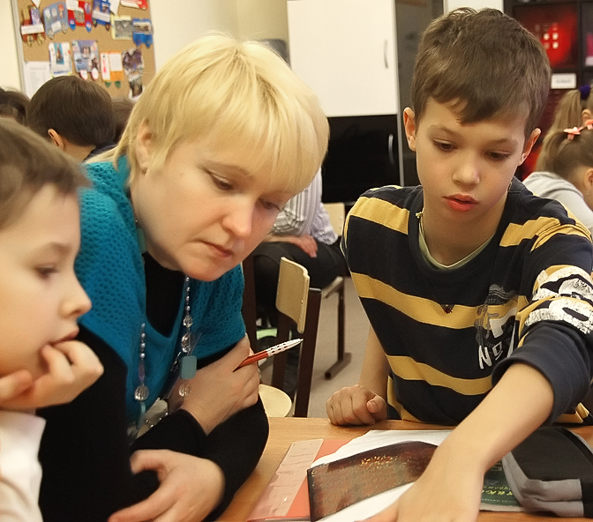
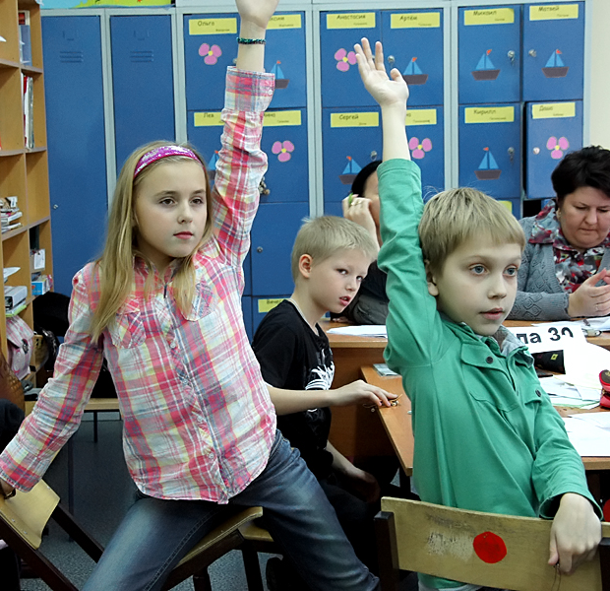
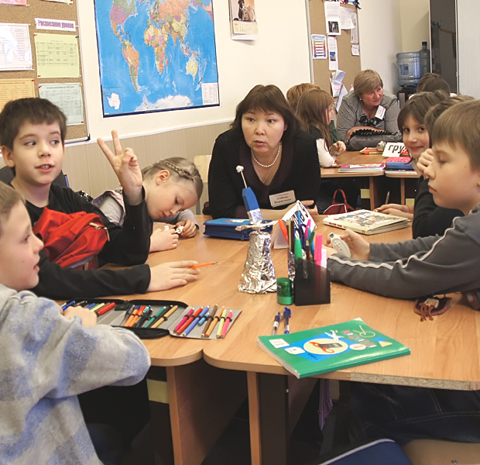
Решение межпредметных разновозрастных задач
работа экспертов в группах

Slide 26
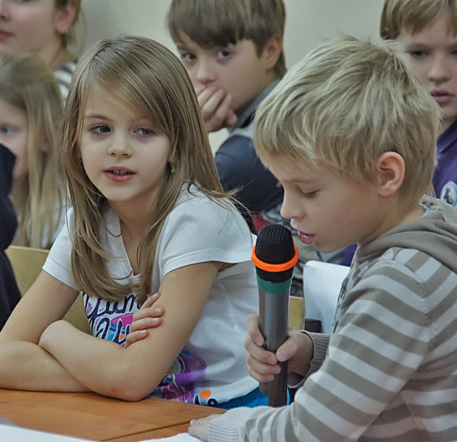
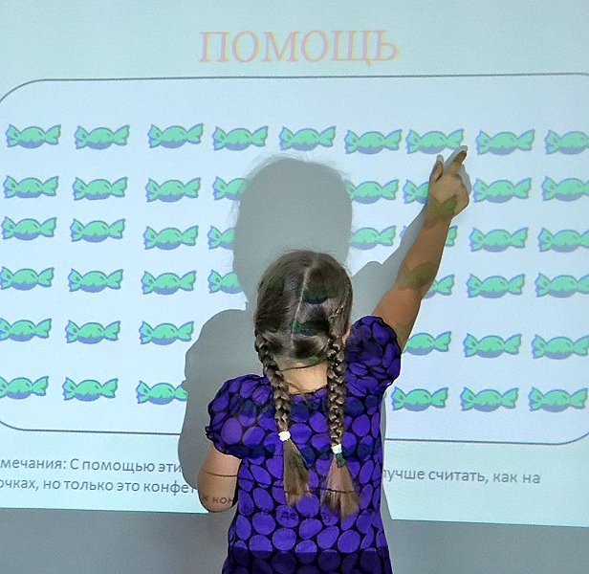
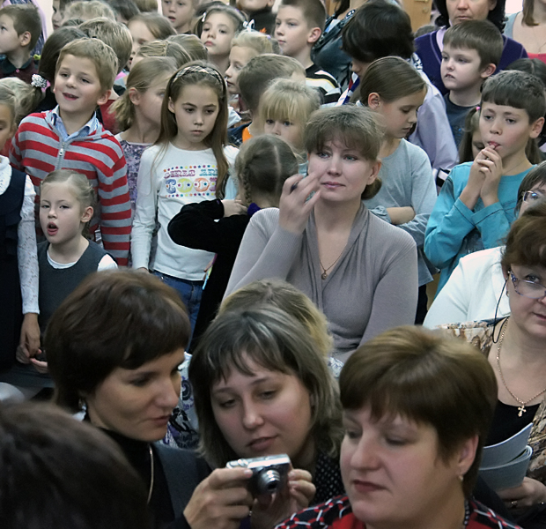
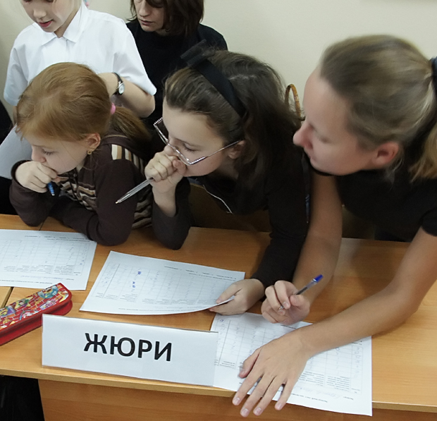
финальный день решения проектной задачи
презентация результата

Slide 27
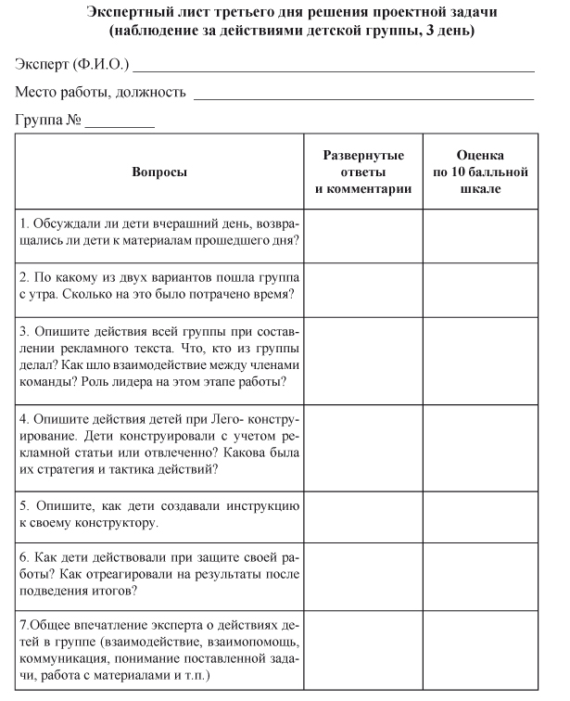
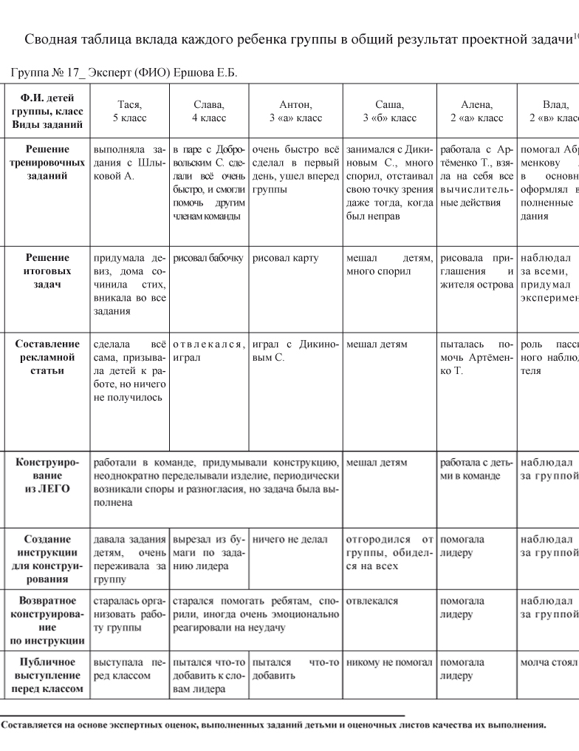
экспертные листы
сводная таблица вклада каждого ребенка группы
в общий результат проектной задачи
наблюдения за действиями детской группы, 3 день

Slide 28
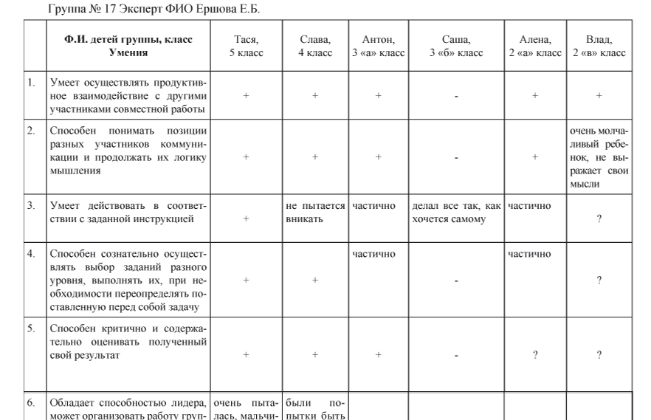
экспертный лист
сформированность метапредметных образовательных результатов участниками группы

Slide 29
Блок 2. Учебно-предметные компетентности (а не просто предметные (академические знания)
Математическая грамотность
Языковая грамотность
Грамотность чтения
Естественно - научная грамотность
Художественная - эстетическая грамотность
Грамотность здоровья
Социально-политическая грамотность
Технологическая грамотность
Грамотность здорового образа жизни и безопасности

Slide 30
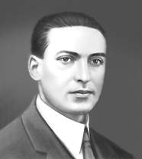
НАШ ПОДХОД*
Основание для разработки инструментария: представление об этапах присвоения предметных содержаний, опирающееся на модель «культурного развития» Л.С. Выготского
Предмет педагогической диагностики: присвоение обобщенных способов действия, кристаллизованных в знаковых структурах
Единицы содержания - относительно целостные разделы предметных дисциплин
Главная точка отсчета - абсолютная культурная норма
* Группа специалистов под руководством П.Г. Нежнова
Notes:
В основе этой модели – культурно-историческая теория Л.С. Выготского, а также работы его учеников и последователей – представителей деятельностного подхода. В рамках этой модели на протяжении последних лет и ведется разработка отечественного инструмента SAM (School Achievements Monitoring).

Slide 31
ОСОБЕННОСТИ ИНСТРУМЕНТА
ДИАГНОСТИКА МЕРЫ ПРИСВОЕНИЯ КУЛЬТУРНЫХ СРЕДСТВ/СПОСОБОВ ДЕЙСТВИЯ В ОБРАЗОВАТЕЛЬНОЙ МОДЕЛИ «КУЛЬТУРНОГО РАЗВИТИЯ»
ФУНКЦИОНАЛЬНЫЙ
УРОВЕНЬ
(ФОРМИРОВАНИЕ НОВОГО
СПОСОБА ДЕЙСТВИЯ)
Уровни учебных способов действий
РЕФЛЕКСИВНЫЙ УРОВЕНЬ
(ТРАНСФОРМАЦИЯ ИЗВЕСТНОГО СПОСОБА ДЕЙСТВИЯ)
РЕПРОДУКТИВНЫЙ УРОВЕНЬ
(ДЕЙСТВИЯ ПО ОБРАЗЦУ)
ПРОЙДЕННАЯ ЧАСТЬ УЧЕБНОЙ ПРОГРАММЫ
Notes:
Прояснить термин – присвоение предметных содержания

Slide 32
Особенность инструмента
Содержательная основа теста – ТЕХНОЛОГИЧЕСКАЯ МАТРИЦА
(СИСТЕМА СРЕДСТВ/СПОСОБОВ ОРИЕНТИРОВКИ ДЕЙСТВИЯ В ДАННОЙ ПРЕДМЕТНОЙ ОБЛАСТИ)
…
ЗАДАЧА 1
ЗАДАЧА 2
ЗАДАЧА N
ЗАДАНИЕ 1.1
ЗАДАНИЕ 2.1
ЗАДАНИЕ N.1
ЗАДАНИЕ 1.2
ЗАДАНИЕ 2.2
ЗАДАНИЕ N.2
ЗАДАНИЕ 1.3
ЗАДАНИЕ 2.3
ЗАДАНИЕ N.3
Предмет тестирования – мера присвоения культурных средств и соответствующих им способов действия

Slide 33
Результаты диагностики
РЕШАЕМОСТЬ ЗАДАЧ РАЗНОГО УРОВНЯ
Предметность тестирования | Уровень
 | 1 | 2 | 3
Математика | 70,8 | 49,6 | 25,4
Естествознание | 44,7 | 26,3 | 19,7
Русский язык | 68,6 | 47,4 | 21,1
Чтение художественного текста | 73,5 | 44,5 | 24,7
Чтение информационного текста | 35,9 | 27,0 | 14,4
УСРЕДНЕННЫЕ ПРОФИЛИ УСПЕШНОСТИ ПО РАЗНЫМ ПРЕДМЕТАМ

Slide 34
Результаты диагностики
ТИПЫ ПРОФИЛЕЙ УСПЕШНОСТИ
РЕЗУЛЬТАТЫ ДИАГНОСТИКИ ЧЕТВЕРОКЛАССНИКОВ, ОБУЧАВШИХСЯ ПО РАЗНЫМ СИСТЕМАМ

Slide 35
Блок 3. Личностные результаты как социальный опыт ребенка
Начальное общее образование | Основное общее образование | Полное общее образование
участие учащихся в разных видах деятельности (учебная и внеучебные виды деятельности) | социальную пробы и приобретение общественно-полезного социального опыта | социальная практика
Осмысленное и ответственное построение личной жизненной траектории
образовательная самостоятельность, подразумевающая умения школьника создавать средства для собственного продвижения, развития;
образовательная инициатива – умение выстраивать свою образовательную траекторию, умение создавать необходимые для собственного развития ситуации и адекватно их реализовать;
образовательная ответственность – умение принимать для себя решения о готовности действовать в определенных нестандартных ситуациях

Slide 36
Блок 3. Личностные образовательные результаты учащихся
3.1. Осмысленное и ответственное построение личной жизненной траектории
Инициатива – самостоятельность - ответственность
3.2. Социальное действие и моральное поведение
3.3. Здоровье и безопасность

Slide 37
3. Качество образования
Характеристики: успешность, мобильность и социализация ученика, «цена» образования
Совокупность образовательных результатов, обеспечивающих возможность самостоятельного решения обучаемыми значимых для них проблем, для достижения которых требуется такое время, которое позволяет обучаемым заниматься и другими видами деятельности, значимыми для их развития

